Slide 1
САМАЯ СПОРТИВНАЯ МАМА
Спортивный праздник, проведенный в рамках празднования международного Дня матери.

Slide 2
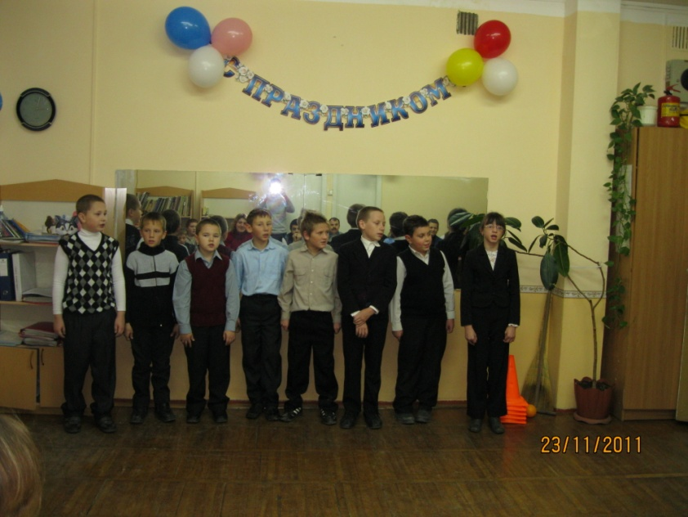
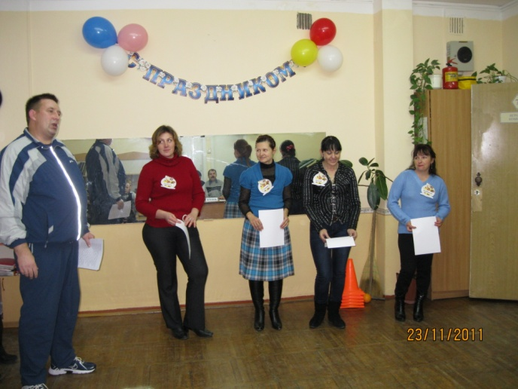
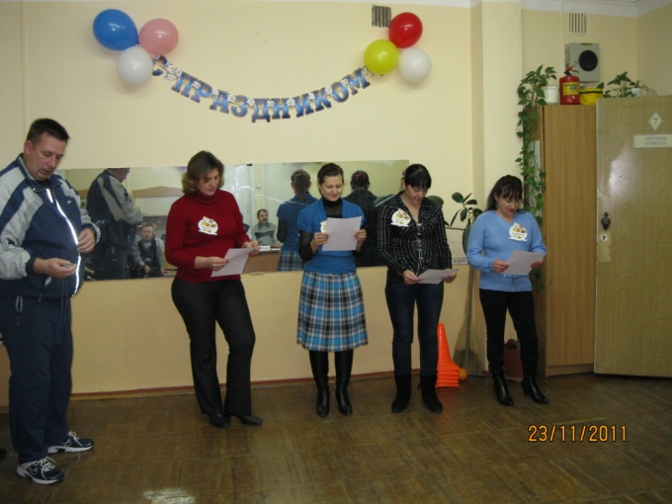
Поздравляем дорогих мам
Представляем дорогих мам
Объясняем дорогим мамам

Slide 3
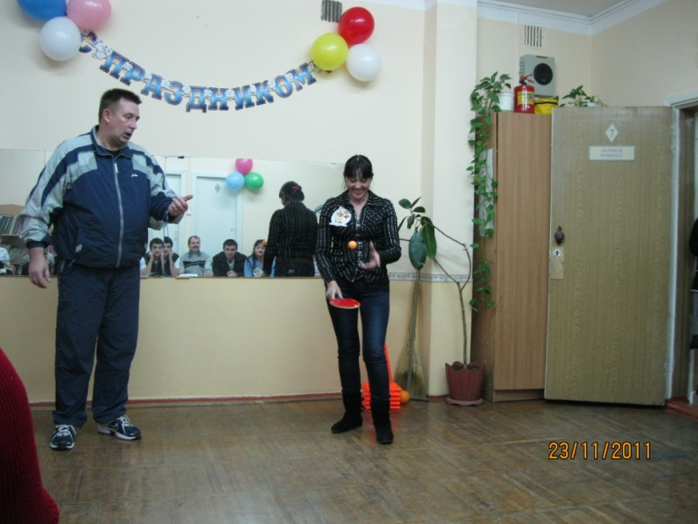
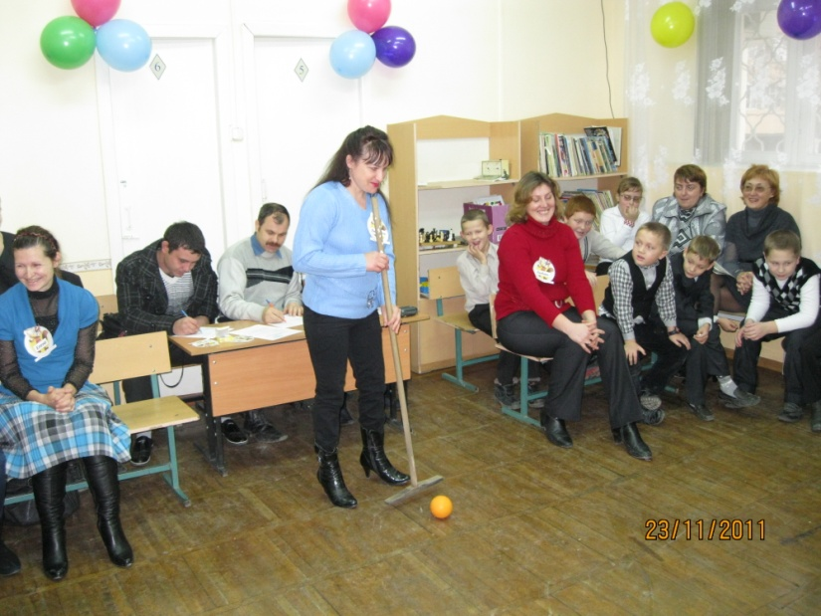
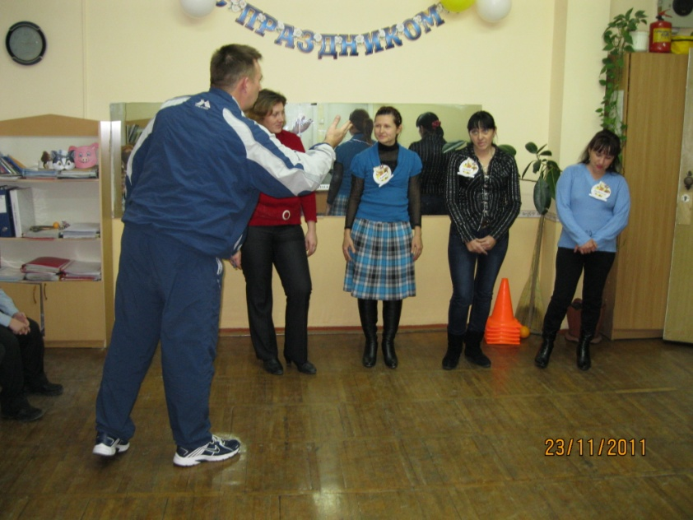
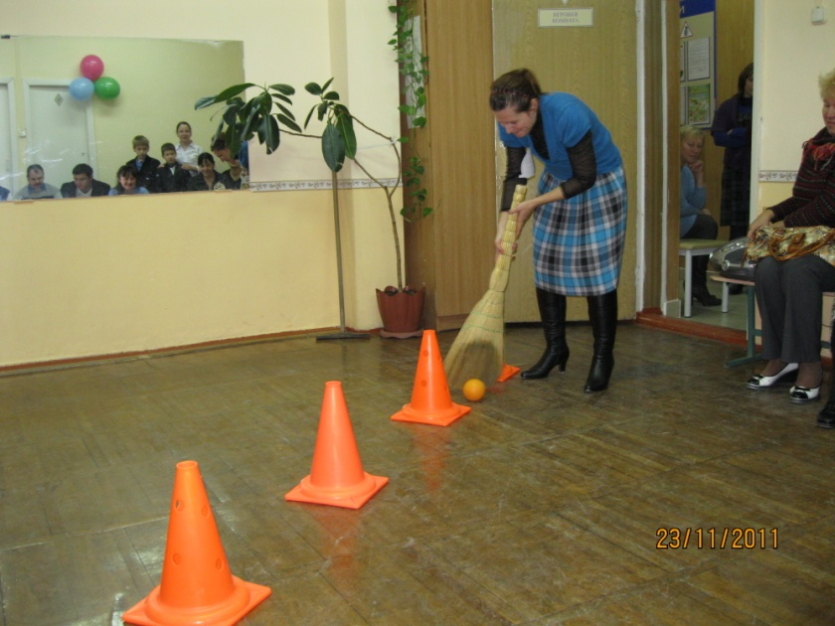
Конкурс теннисистов
Конкурс хоккеистов
Конкурс интеллектуалов
Конкурс обводящих

Slide 4
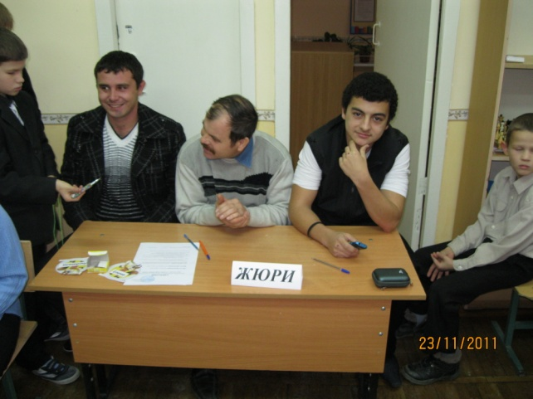
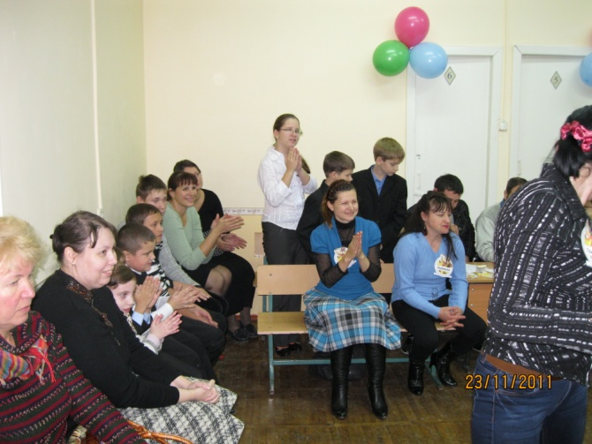
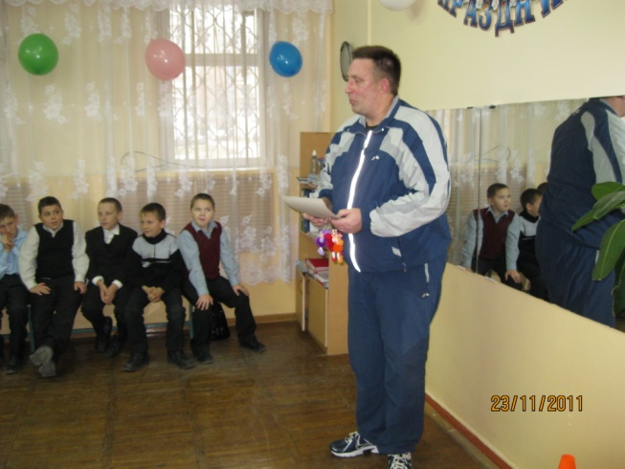
СУПЕР ЖЮРИ
СУПЕР БОЛЕЛЬЩИКИ
СУПЕР ВЕДУЩИЙ

Slide 5
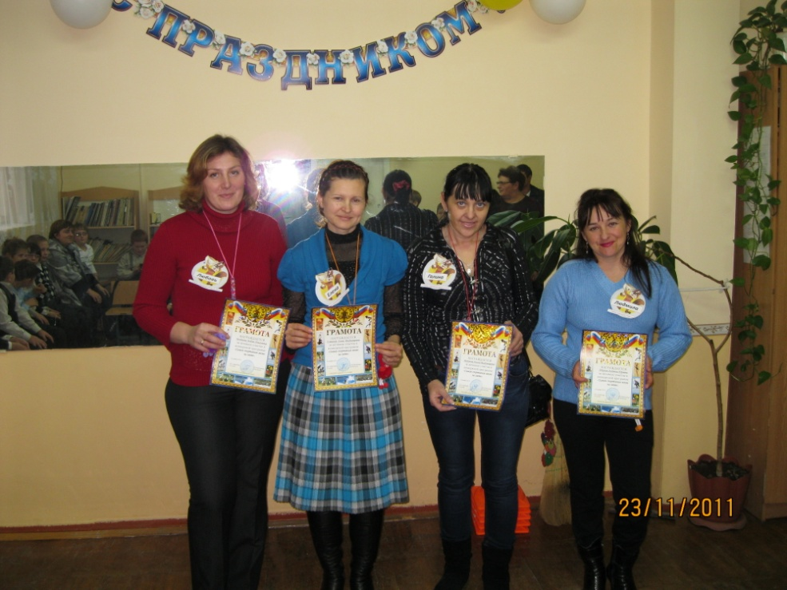
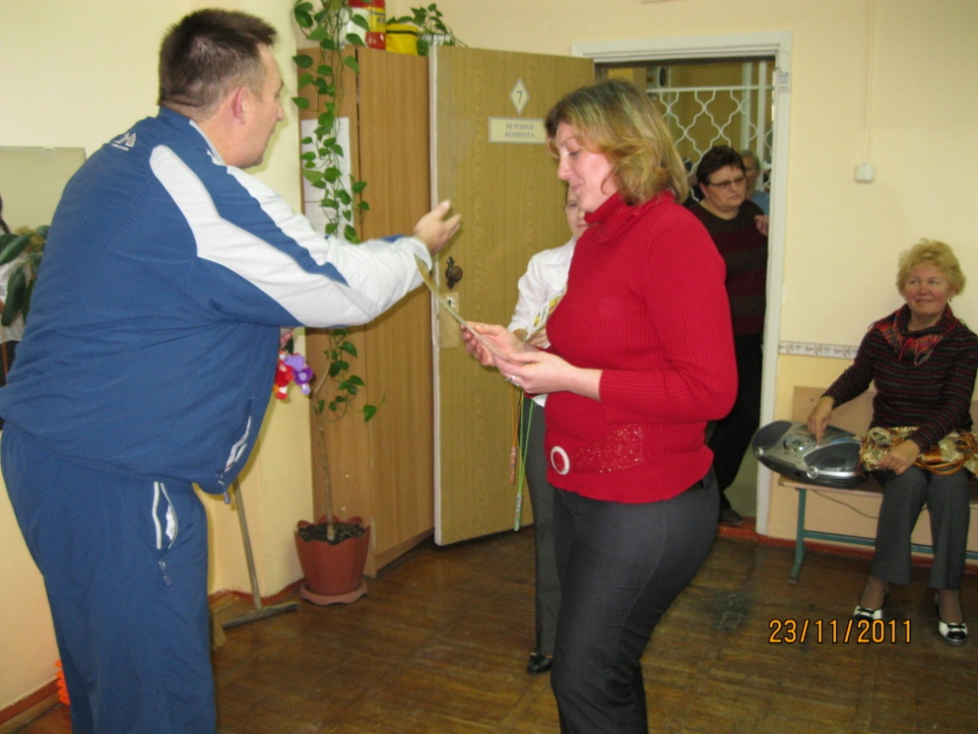
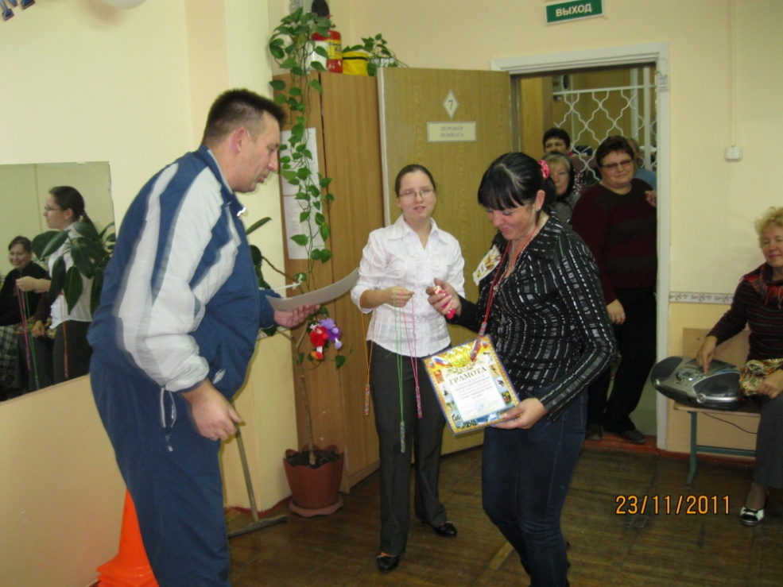
НАГРАЖДАЕМ ДОРОГИХ МАМ

